Slide 1


MST à distance avec Scratch pour tous

Slide 2



Sonya Fiset
sonya.fiset@recitmst.qc.ca
Lien vers la présentation Web : bit.ly/mst5juin20
Pour plus de détails : recitmst.qc.ca
Notes:
Lien de la présentation : https://bit.ly/mst5juin20
Site du RÉCIT MST : https://recitmst.qc.ca/

Slide 3
Plan de la rencontre
Bienvenue!
Qui êtes-vous?
L’interface de Scratch
Explorons dans différentes matières
Comment l’utiliser pour travailler à distance?
Ressources supplémentaires
Badges

Slide 4
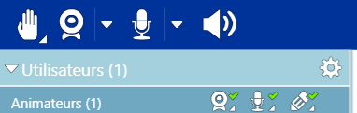
Fonctionnement de VIA
Main, caméra, micro
Outils d’annotation

Slide 5

Qui êtes-vous?
Nom, rôle, CS
(clavardage)
Besoins, préoccupations, questions?
Document collaboratif

Slide 6
À quel niveau enseignez-vous?
 | Cycle 1
 | Cycle 2
 | Cycle 3
 | Cycle 1
 | Cycle 2
FGA
Primaire
Secondaire

Slide 7



Quel ENA utilisez-vous?
(Environnement Numérique d’apprentissage)
Autre

Slide 8
Votre rapport au numérique ?
Je suis comme un poisson dans l’eau! 😀
Je commence à vraiment m’amuser! 😊
J’apprivoise… lentement mais sûrement! 😕
C’est la panique! J’en dors plus la nuit… 😱

Slide 9
Connaissez-vous Scratch?
Je l’utilise déjà avec mes élèves.
J’ai déjà vu des collègues ou des élèves l’utiliser.
Ça m’intrigue… mais j’ai pas encore osé!
Qui est Scratch?

Slide 10
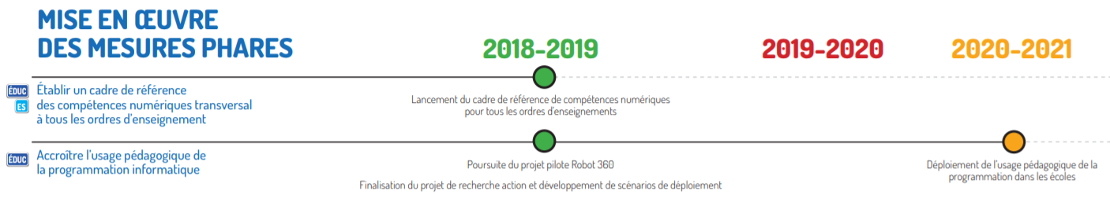


Enseigner la programmation… Pourquoi?
PAN: Plan d’action numérique du MEES
(Orientation 1, mesure 02, pages 27-28)
Extrait du tableau synoptique du PAN, p.2

Slide 11
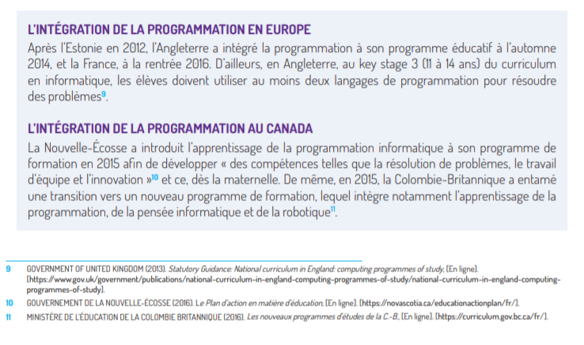
Enseigner la programmation… Pourquoi?
Extrait du PAN, p.28

Slide 12
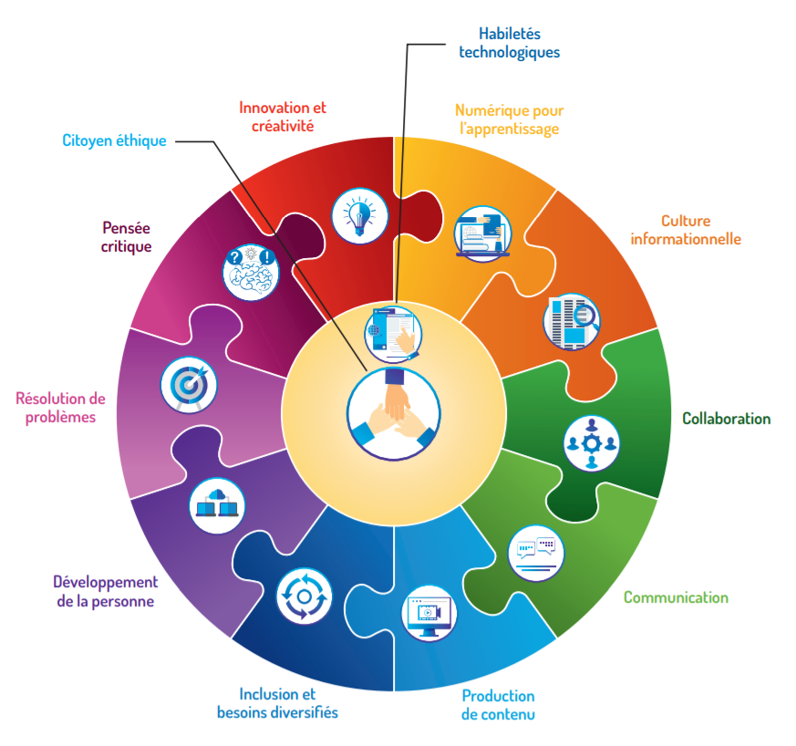
Pourquoi ?
Cadre de référence de la compétence numérique
Source : MEES - Avril 2019
12 dimensions
version interactive
Continuum de développement de la compétence numérique
Source : MEES -
Janvier 2020

Slide 13
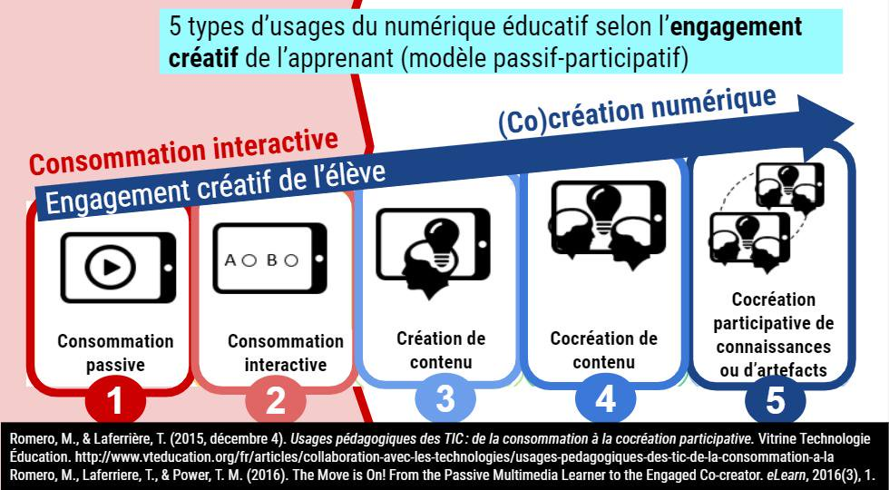
L’engagement de l’élève

Slide 14
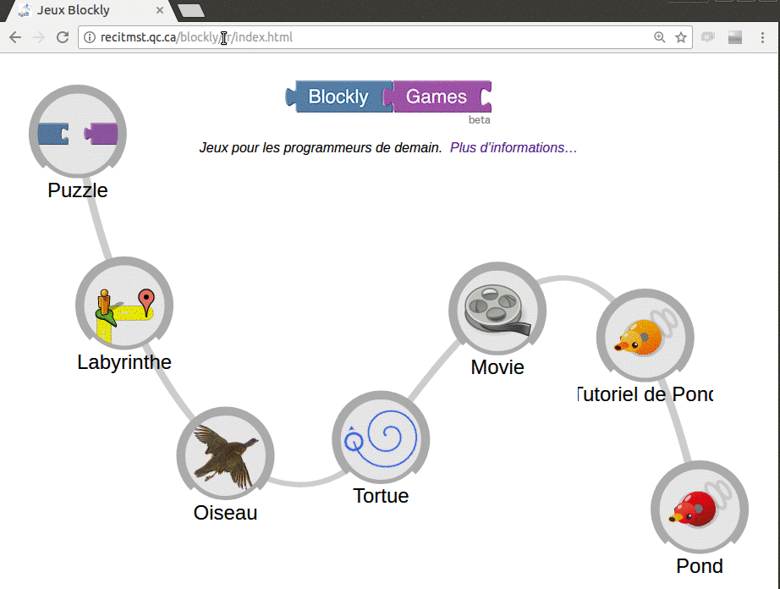
Des outils pour s’initier à la programmation
Jeux Blockly : http://recitmst.qc.ca/blockly/
Sans connexion
Sans installation
Base de programmation par blocs
Évolutif
Addictif ;-)

Slide 15
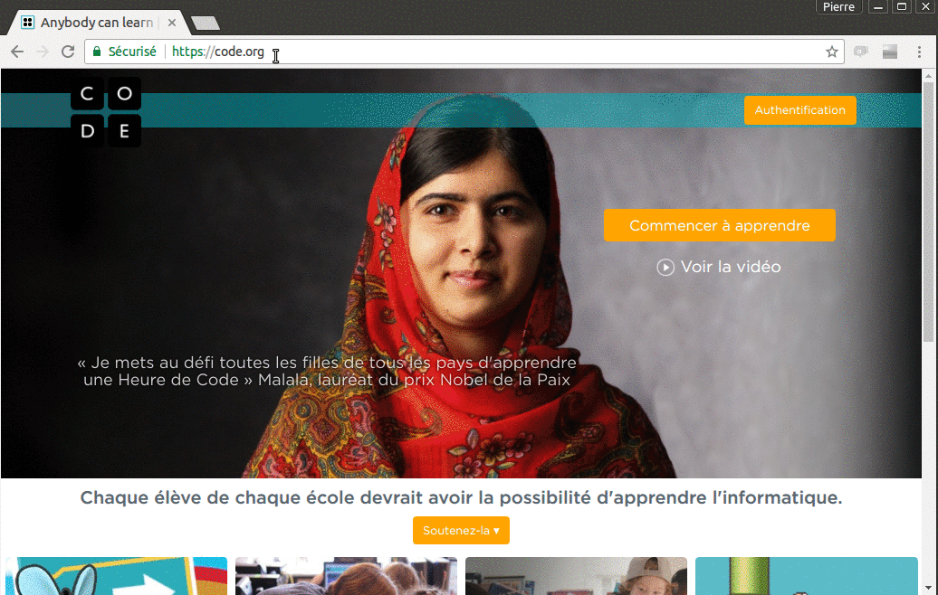
Des outils pour s’initier à la programmation
2. Code.org : http://code.org
Compte enseignant
Suivi des élèves
Tous âges
Ludique (thèmes)
Tutoriel

Slide 16
Des outils pour s’initier à la programmation
Jeux Blockly : http://recitmst.qc.ca/blockly/
Sans connexion, base de la programmation, pas à pas.
Code.org : http://code.org
Compte d’enseignant, on suit les élèves dans leurs défis.
Scratch : https://scratch.mit.edu/
Prêt à programmer...

Slide 17
À vos claviers!
www.scratch.mit.edu
“Rejoindre Scratch” en haut à droite et suivre les indications pour se créer un compte.
3. “Créer” en haut à gauche
4. Remplacer “Untitled” par Animation Chauve-souris
Défi : on clique partout et on partage nos découvertes!

Slide 18
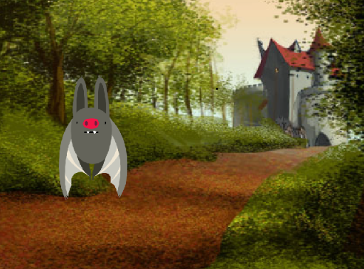
Défi 1
1-Choisir un lutin (Sprite)
2-Animation avec un changement de costume
3-Choix d’un arrière-plan
4-Déplacement
5-Écrire un dialogue
6-Ajouter le bloc Son pour ajouter du bruit
7-Images libres de droit dans Google ou Pixabay
Créativité et exploration!

Slide 19
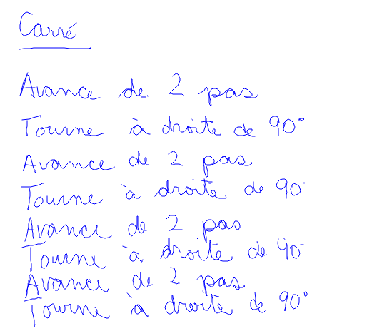
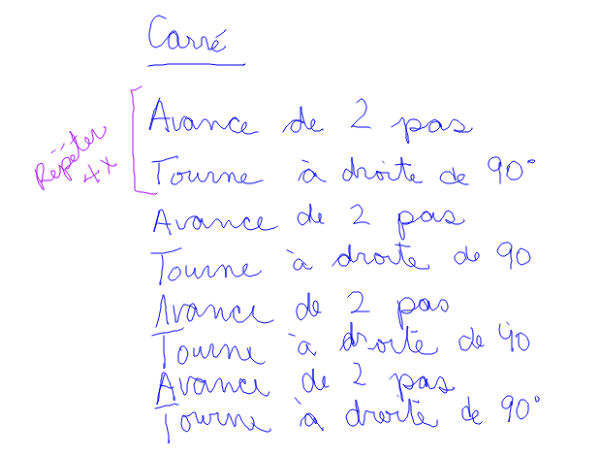
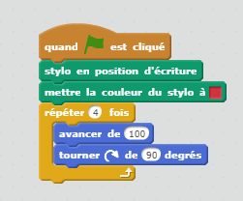
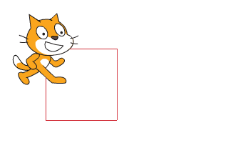

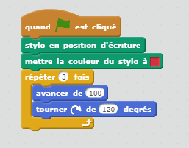
Jeu d’activité de programmation débranchée
Géométrie : Construction et description des figures planes
feuille de plan de travail et programme

Slide 20
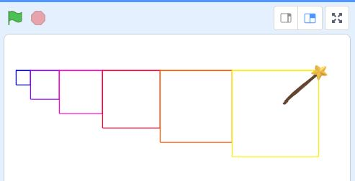
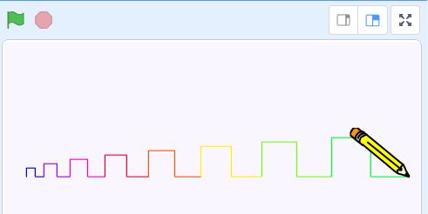
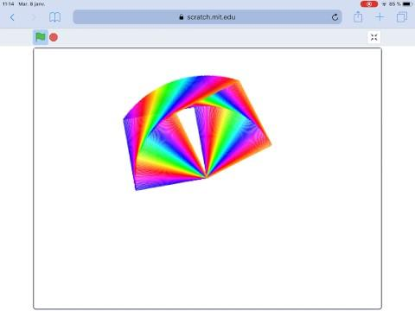
SURVOL DES POSSIBILITÉS
(défis géométriques et créativité)

Slide 21
Défi 2
https://scratch.mit.edu/projects/297851464/
1-Créer un nouveau projet
2-Ajouter le titre «Carré»
3-Stylo en position d’écriture
4-Tracer le carré
Défi plus grand «Carré arc-en-ciel»:
5-Cacher le lutin
6-répéter 4X avancer 100 pas et tourner 90º
7-Répéter 360, ajouter 1 à la couleur du stylo
et tourner d’un degré

Slide 22
SOMME DE 2 NOMBRES
CALCULS
ENTRÉES
SORTIES
SOMME=
NOMBRE1 + NOMBRE2
NOMBRE1
NOMBRE2
SOMME

Slide 23
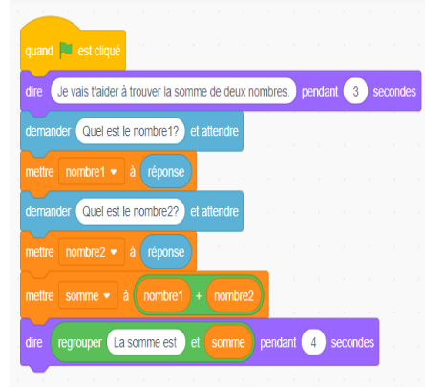
Défi 3
Plan de travail
https://scratch.mit.edu/projects/297851464/
1-Créer un nouveau projet
2-Ajouter le titre «Somme de 2 nombres»
3-Définir la tâche
4-Définir les variables
5-Demander les ENTRÉES
6-Raisonner le calcul
7-Demander les SORTIES
8-Penser à des jeux d’essai
Créativité et exploration!

Slide 24
Partager ou
enseigner à distance
Utilisation d’un environnement numérique d’apprentissage (ENA) ;
Utilisation d’un formulaire pour consigner les programmes réalisés par les élèves ;
Copie formulaire Google ;
Copie formulaire Microsoft ;
Notes:
Formulaire Google : https://docs.google.com/forms/d/1ejCYLetBGifetvaMegpR26DyvBBxdlqOOpQejDtcyRk/copy
Formulaire Office 365 : https://forms.office.com/Pages/ShareFormPage.aspx?id=EF61Z5BlXEaXCQTxot_EPGUpWRFJktxEiclxsdXYqidUQzEzSEE1MjlFUkIzWVZPMjJHWjlGV1hBNC4u&sharetoken=HvkamXa58b85xI9BoaGE

Slide 25

Ressources :
Exploration Missions (vidéos et aide)
Sous la colonne 5e année
http://bit.ly/progCSC
Exploration Campus Junior
Sous la colonne 4e année

Slide 26
Ressources :
Leçons de programmation (math)
Exemples de la PDA en mathématique
https://scratch.mit.edu/ideas
Autoformation Scratch
Campus Jr https://www.lecampusjunior.fr/
Facebook : Les maths autrement

Slide 27
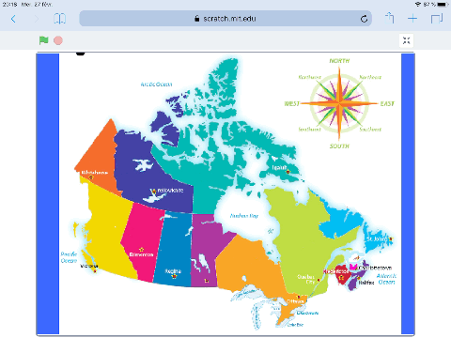
La carte du Canada
Pour démarrer (cliquez et remixez)

Slide 28
Exemples
en science au primaire
1er cycle
Croissance du haricot, jeu croissance d’une plante
Les saisons
Système Terre-Lune-Soleil
2e et 3e cycles
Les formes de la matière
Pendule
Éolienne
Machines simples
Cycle de l’eau
Chaîne alimentaire

Slide 29
Exemples
en science au secondaire
Simulation température molécules https://scratch.mit.edu/projects/251517478/
Cible (5e secondaire) https://scratch.mit.edu/projects/277764440/
Simulation épidémie https://scratch.mit.edu/projects/376656449/
Coeur https://scratch.mit.edu/projects/19884629/
Engrenages https://scratch.mit.edu/projects/25898/
Jeux sérieux https://scratch.mit.edu/projects/180935328/
Image fonctionnement https://scratch.mit.edu/projects/2553182/

Slide 30
SURVOL D’AUTRES POSSIBILITÉS
Idées de programmation en langues
Carte du Canada en univers social
Idées en arts
Idées Explorer mot-clé : sciences
Animations (cartes de voeux, scénarios, dialogues, BD)
Jeux vidéos, bingo, cadenas virtuel
Et une infinité d’autres possibilités...

Slide 31


Ressources :
Autoformation sur Campus RÉCIT
Scratch pour tous
Autoformation MST à distance, section des applications
Autoformation sur Campus RÉCIT
Scratch en mathématique
Notes:
Autoformation sur Campus RÉCIT Scratch https://campus.recit.qc.ca/math%c3%a9matique-science-et-technologie/scratchpremierspas
Autoformation MST à distance, section des applications : https://campus.recit.qc.ca/math%c3%a9matique-science-et-technologie/mstdistance101
Autoformation sur Campus RÉCIT Scratch en mathématique : https://campus.recit.qc.ca/math%c3%a9matique-science-et-technologie/scratchmathematique1

Slide 32
Badge et suivi...
MERCI!
Formulaire à compléter
Notes:
Formulaire d’informations des participants : https://forms.gle/JzUrVvY4PkzkK74RA

Slide 33

Retour document de questions
et partages
Place your screenshot here
Notes:
Document de questions et partages : https://docs.google.com/document/d/1urkIJGoWhArf8PGOAQM1YCI1h1OBDGE_xqFIFxLJXLk/edit?usp=sharing

Slide 34



LES RENDEZ-VOUS VIRTUELS PRINTANIERS DU RÉCIT!
Enseigner à distance!
Pour plus de détails : recit.qc.ca
Notes:
Lien vers les rendez-vous virtuels printaniers du RÉCIT à venir : http://recit.qc.ca/nouvelle/rdv-virtuels-printaniers-du-recit-se-former-a-distance/

Slide 35
L’équipe du RÉCIT MST est disponible
du 19 mai au 5 juin
de 13 h 30 à 15 h.
Place your screenshot here
Lien vers notre salle de vidéoconférence
https://meet.jit.si/RECITMSTDistance
Notes:
Salle de vidéoconférence : https://meet.jit.si/RECITMSTDistance

Slide 36

MERCI !
Questions?
Sonya.Fiset@recitmst.qc.ca
equipe@recitmst.qc.ca
Page Facebook
Twitter
Chaîne YouTube
Ces formations du RÉCIT sont mises à disposition, sauf exception, selon les termes de la licence Licence Creative Commons Attribution - Pas d’Utilisation Commerciale - Partage dans les Mêmes Conditions 4.0 International.
Notes:
Me joindre sonya.fiset@recitmst.qc.ca
Message à l’équipe : equipe@recitmst.qc.ca
Page Facebook : https://www.facebook.com/RECITMST2020/
Twitter : https://twitter.com/recitmst
Chaîne YouTube : https://www.youtube.com/channel/UC7IcadI_rZFwso9N81PYqFg

